Slide 1
Unit тестирование

Slide 2
def divide(a, b):
return a / b
# Обычные числа
def test_normal_division():
assert divide(10, 2) == 5
assert divide(9, 3) == 3
print("Тест обычного деления пройден")
# Деление на ноль
def test_divide_by_zero():
try:
divide(10, 0)
print("Ошибка: исключение не выброшено!")
except ZeroDivisionError:
print("Тест на деление на ноль пройден")
#Граничные значения
def test_edge_cases():
result = divide(1, 10000)
assert abs(result - 0.0001) < 0.00001
# Отрицательные числа
assert divide(-10, 2) == -5
# Ноль в числителе
assert divide(0, 5) == 0
print("Тест граничных значений пройден")

Slide 3
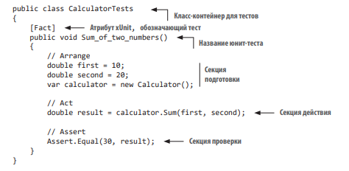
Структура unit теста

Slide 4
Заголовки
[ТестируемыйМетод]_[Сценарий]_[ОжидаемыйРезультат]
public void Sum_TwoNumbers_ReturnsSum()
ТестируемыйМетод - имя тестируемого метода;
Сценарий - состояние системы, при котором тестируется метод;
ОжидаемыйРезультат - что ожидается от тестируемого метода.

Slide 5
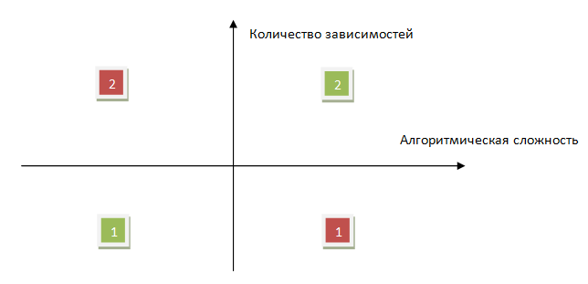
Что тестируем

Slide 6
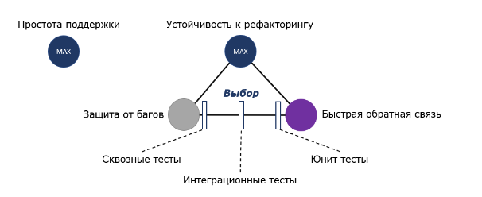
Выбор атрибутов

